Slide 1
ЗВІТ ДИРЕКТОРА
Черкаської гімназії №9
Ім. О.М. Луценка Черкаської міської ради Черкаської області
Ірини Топчій
ЗА 2023-2024 Н. Р.
«Якщо ми вирішили всі проблеми світу, але провалимо вирішення освітніх проблем, наші діти зруйнують те, що ми їм заповіли. Але якщо ми сфокусуємося на вирішенні лише освітніх проблем, наші діти вирішать усі проблеми світу»

Slide 2
У своїй діяльності як директор
закладу освіти керувалася:
1
посадовими обов'язками
2
Статутом закладу освіти
3
Законом України «Про освіту»
4
Законом України «Про повну загальну середню освіту»
5
нормативно-правовими
документами
6
Конституцією України, КЗпП

Slide 3
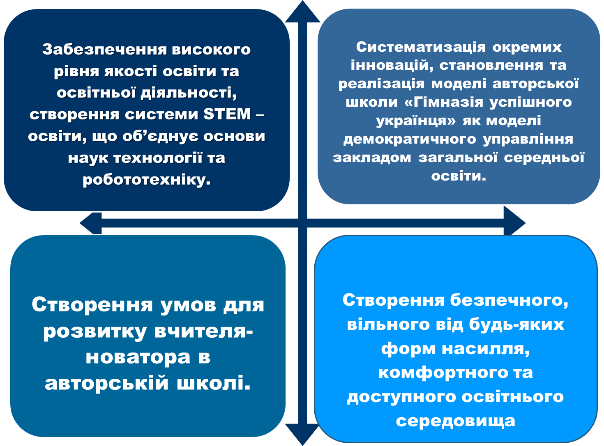
ГОЛОВНА МЕТА
ДІЯЛЬНОСТІ ЗАКЛАДУ

Slide 4
НАПРЯМКИ ВНУТРІШНЬОЇ СИСТЕМИ ЗАБЕЗПЕЧЕННЯ
ЯКОСТІ ОСВІТНЬОЇ ДІЯЛЬНОСТІ ЗАКЛАДУ ОСВІТИ
Освітнє
середовище
Система
оцінювання
освітньої
діяльності учнів
Система
педагогічної
діяльності
Система
управлінської
діяльності
Робота над створенням нового освітнього середовища
Створення безпечних умов під час освітнього процесу відповідно до Нового Санітарного регламенту
Положення про порядок розгляду випадків булінгу
Положення про команду психолого-педагогічного супроводу дітей з ООП
Наказ про організацію харчування здобувачів освіти
План заходів щодо створення відкритої, прозорої і зрозумілої для здобувачів освіти системи оцінювання їх навчальних досягнень
Перспективний план внутрішньошкільного контролю
Моніторинг якості освіти
Положення про шкільний щоденник учнів
Положення про академічну доброчесність
План роботи методичних об’єднань
План підвищення кваліфікації на рік
Робота над стратегією розвитку закладу на 2023-2028 р. р.
Річний план роботи
Положення про внутрішню систему забезпечення якості освіти
Номенклатура справ
Положення про кадрову політику

Slide 5
РЕЖИМ РОБОТИ ЗАКЛАДУ ОСВІТИ
2023-2024 Н. Р.
І семестр
з 01.09.203 р. по 22.12.2023 р.
ІІ семестр
з 08.01.2024 р. по 30.05.2024 р.
Вручення документів про освіту:
9-й клас 7 червня 2024 року;
11-й клас 15 червня 2024 року.
осінні з 23.10.2023 р. по 29.10.2023 р.
зимові з 23.12.2023 р. по 07.01.2024 р.
весняні з 25.03.2024 р. по 31.03.2024 р.
5 денний робочий тиждень
1 клас – 35 хвилин;
2-4 класи – 40 хвилин;
5-9 класи – 3 по 30 хвилин.
Заклад освіти працює в 2 зміни
Структура навчального року:
Тривалість уроку:
Кількість класів – 57,
в них учнів – 1804
Змінність занять:
Строки канікул:
5
Тривалість навчального тижня:

Slide 6
ОСВІТНЄ СЕРЕДОВИЩЕ ЗАКЛАДУ ОСВІТИ
Кількісний склад працівників закладу освіти становить
96 педагогічних працівників та 31 технічних.
Серед 96 учителів:
64 ,
13 -
8
17 -
39
10
«спеціаліст вищої категорії»
«спеціаліст першої категорії»
«спеціаліст другої категорії»
«спеціаліст»
педагогічне звання «учитель-методист»
педагогічне звання «старший вчитель»

Slide 7
ВИКЛИКИ 2023-2024 Н. Р.
ВІЙНА
ДИСТАНЦІЙНИЙ
ФОРМАТ НАВЧАННЯ
ЗМІШАНЕ
НАВЧАННЯ
ДЕННЕ
НАВЧАННЯ
Освітня платформа гімназії
Google workspace for education
Освітні онлайн інструменти
Kahoot,
Learning Apps.org,
Quizizz та ін.
«На урок», «Всеосвіта»,
«МійКлас», «Всеукраїнська
Школа онлайн».
Notes:
‹#›

Slide 8
РУХ УЧНІВ ТА МЕРЕЖА КЛАСІВ
СЕРЕДНЯ
НАПОВНЮВАНІСТЬ
УЧНІВ КЛАСУ У 2023-2024
СТАНОВИТЬ 31,7 УЧНІВ
НА ПОЧАТОК 2023-2024 Н. Р.
У ЗАКЛАДІ ОСВІТИ
НАВЧАЛОСЯ 1804 УЧНІ.
ПРОТЯГОМ РОКУ ВИБУЛО 81
УЧНІВ, ПРИБУЛО 31 .
ПОЧАТКОВІ КЛАСИ
726 УЧНІВ
24 КЛАСІВ
5-9 КЛАСИ
815 УЧНІВ
26 КЛАСІВ
10-11 КЛАСИ
211 УЧНІВ
6 КЛАСІВ

Slide 9
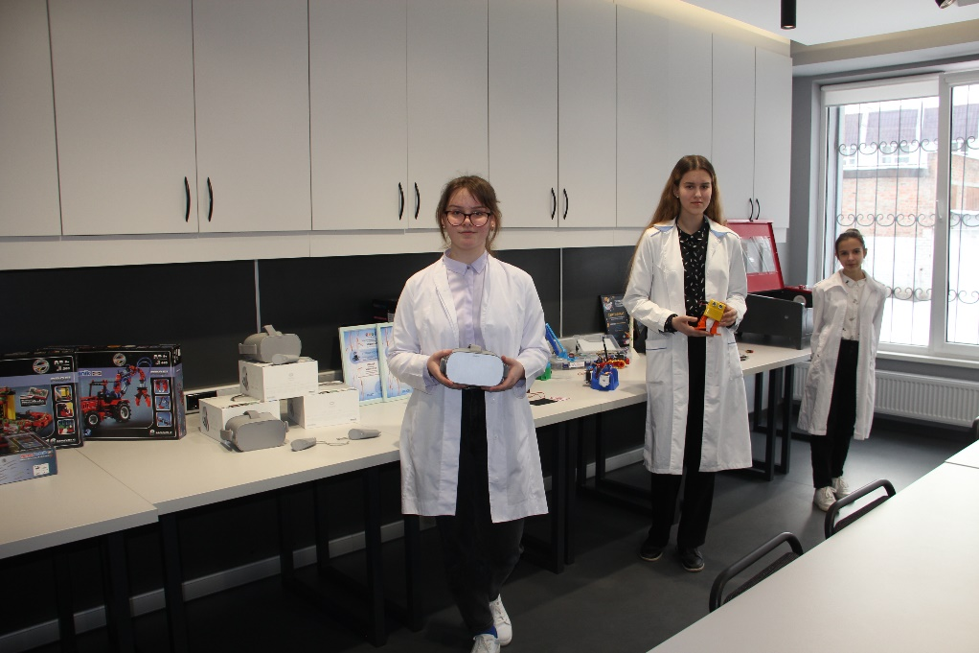
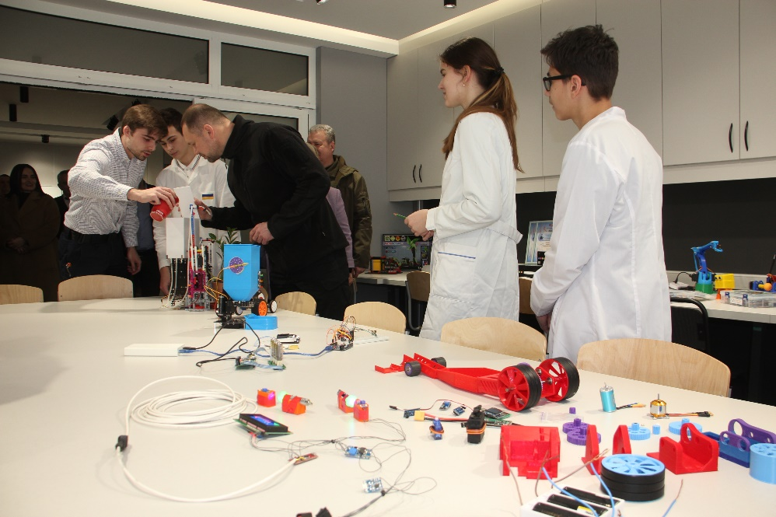
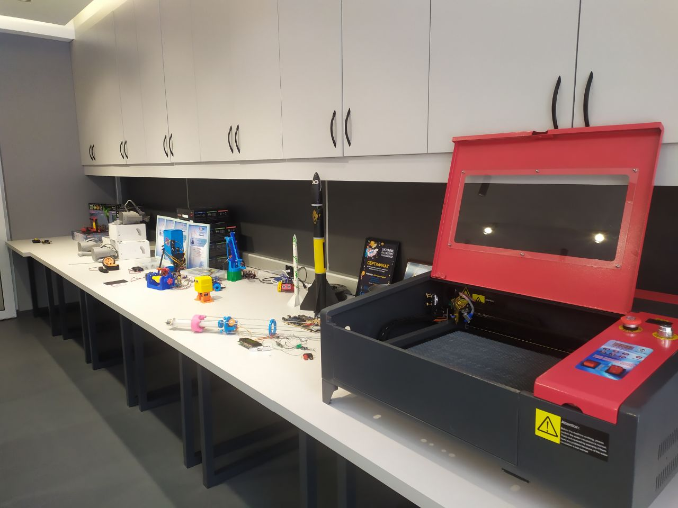
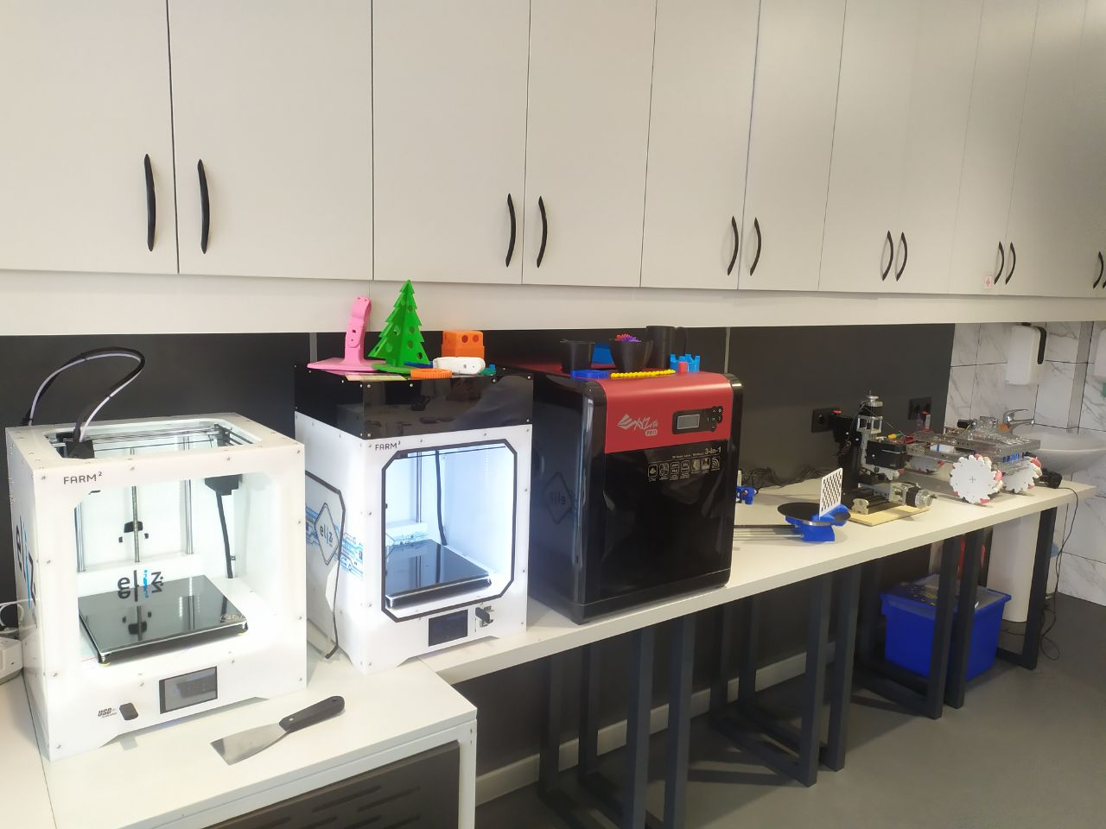
ОСВІТНЄ СЕРЕДОВИЩЕ ГІМНАЗІЇ
STEAM - лабораторія
Notes:
‹#›

Slide 10
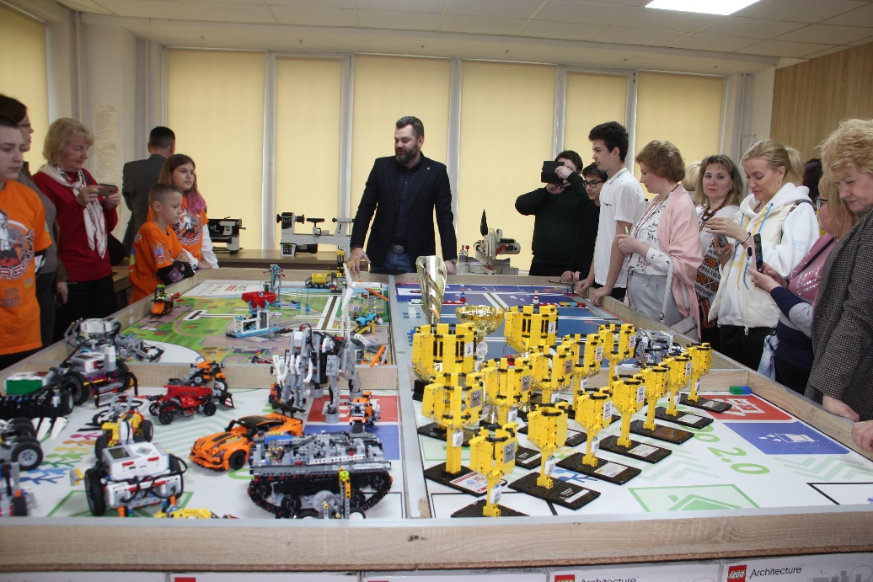
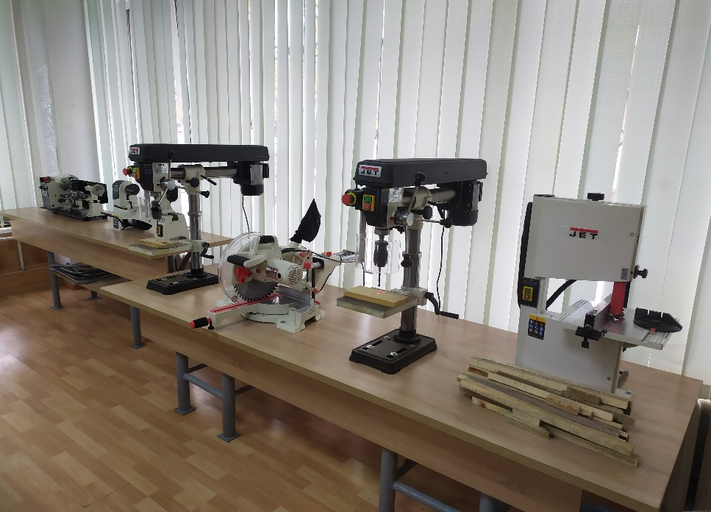
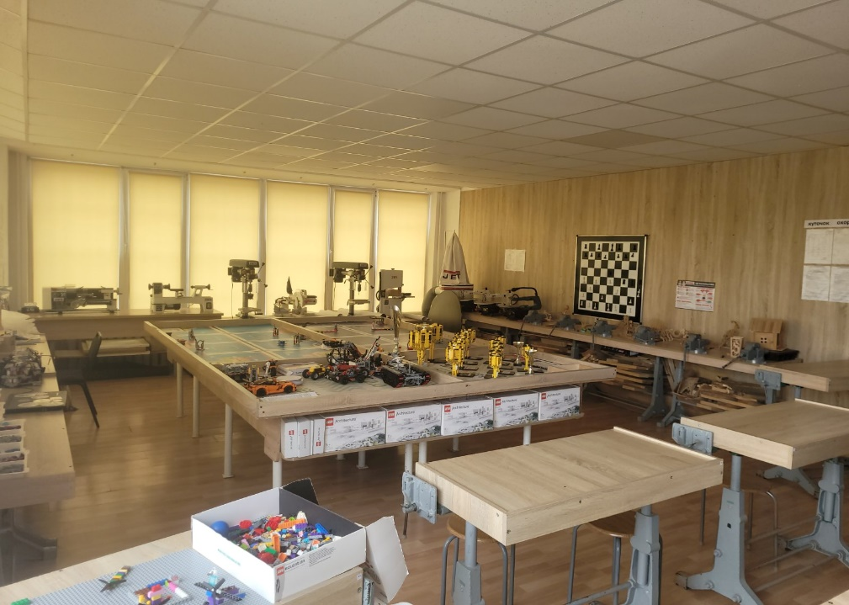
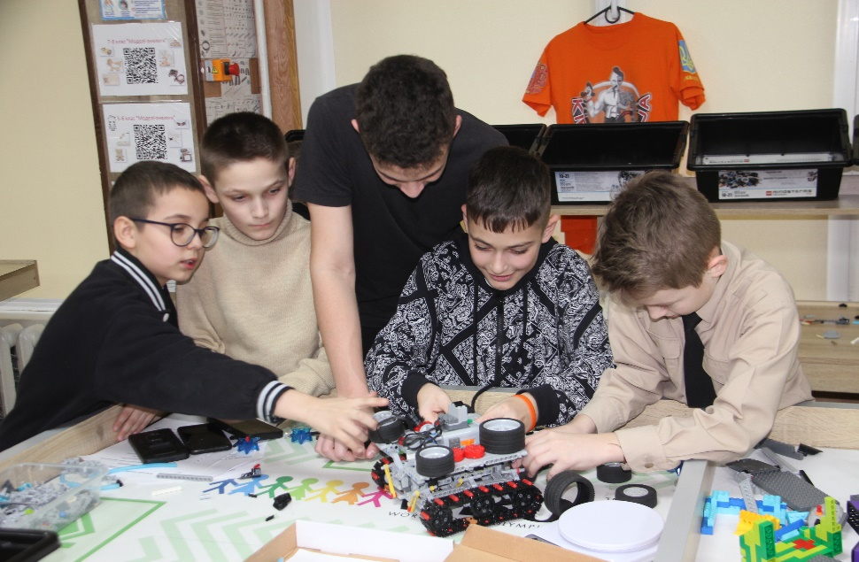
ОСВІТНЄ СЕРЕДОВИЩЕ ЗАКЛАДУ ОСВІТИ
Лабораторія технологій
Notes:
‹#›

Slide 11
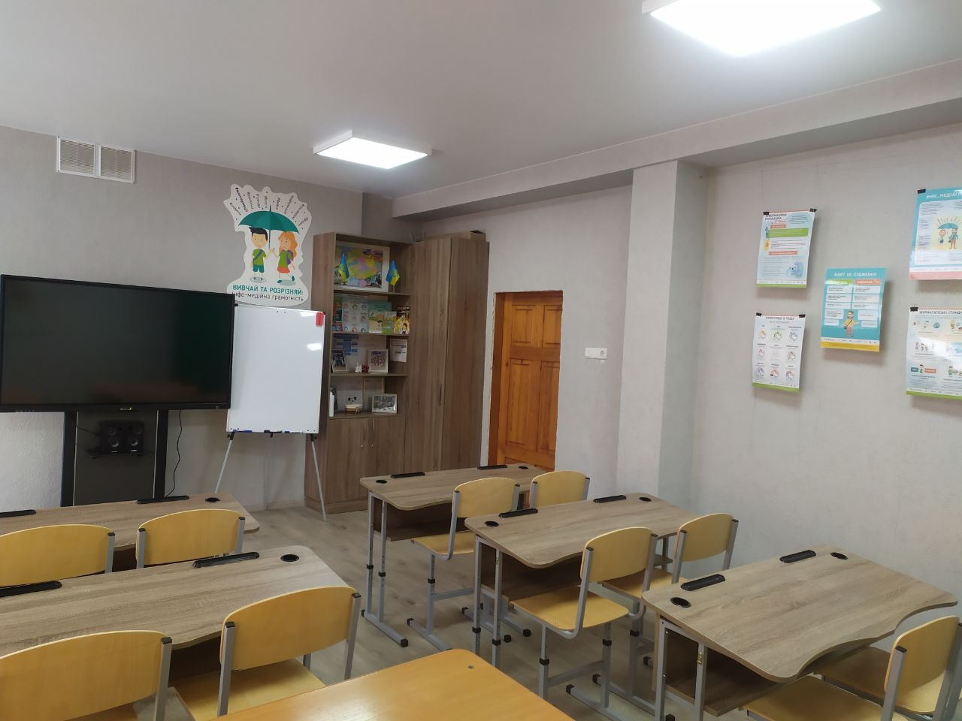
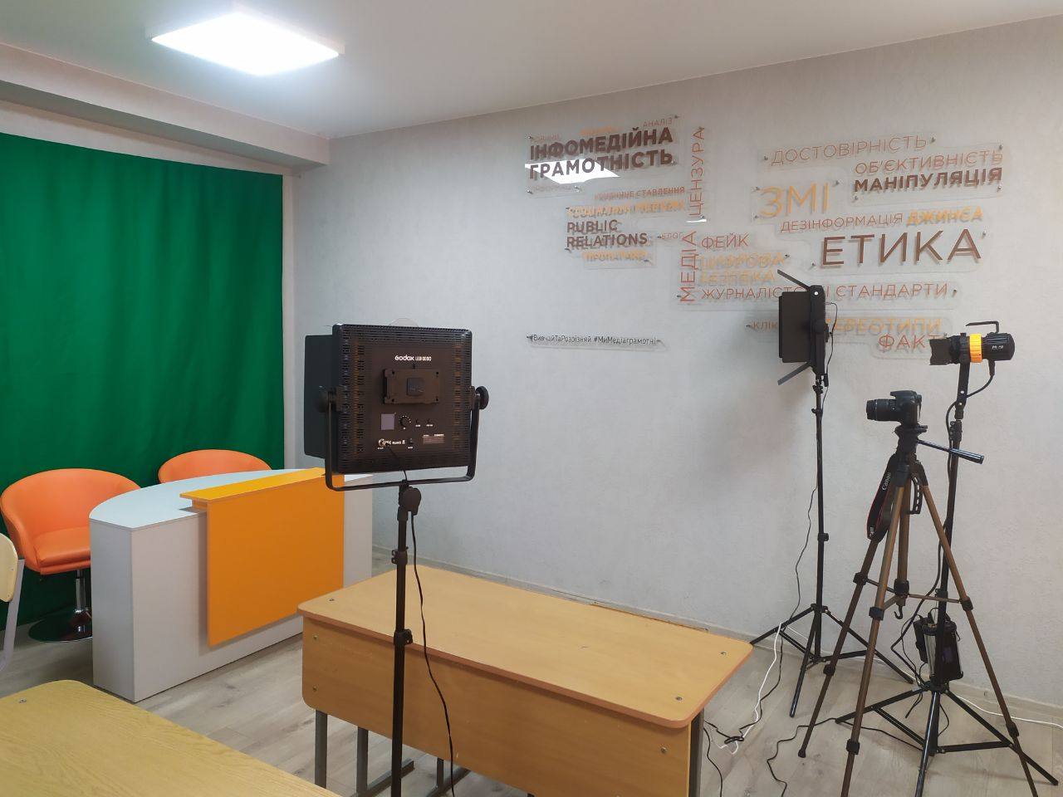
ОСВІТНЄ СЕРЕДОВИЩЕ ЗАКЛАДУ ОСВІТИ
Кабінет медіаграмотності
Notes:
‹#›

Slide 12
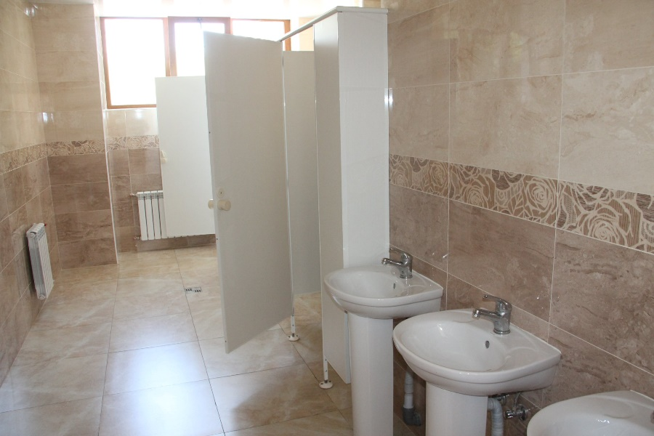
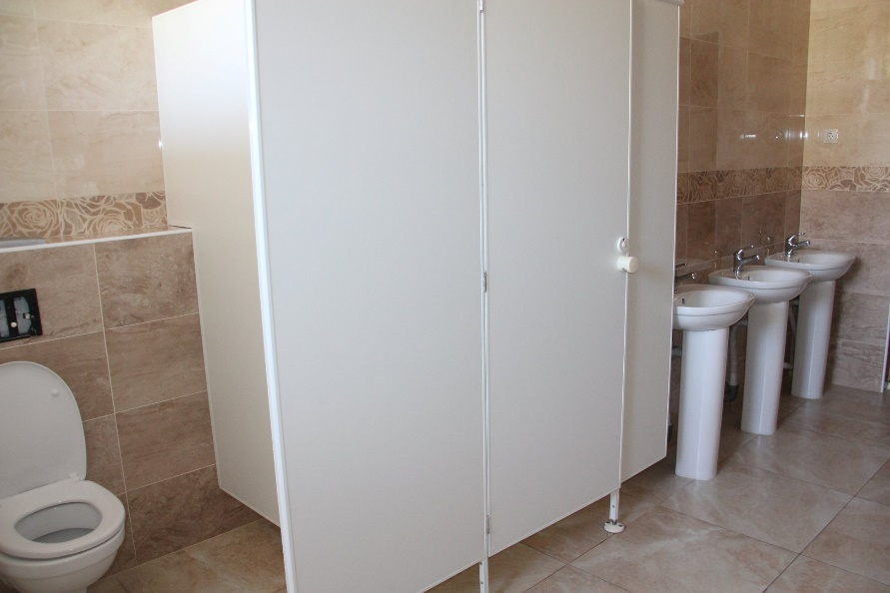
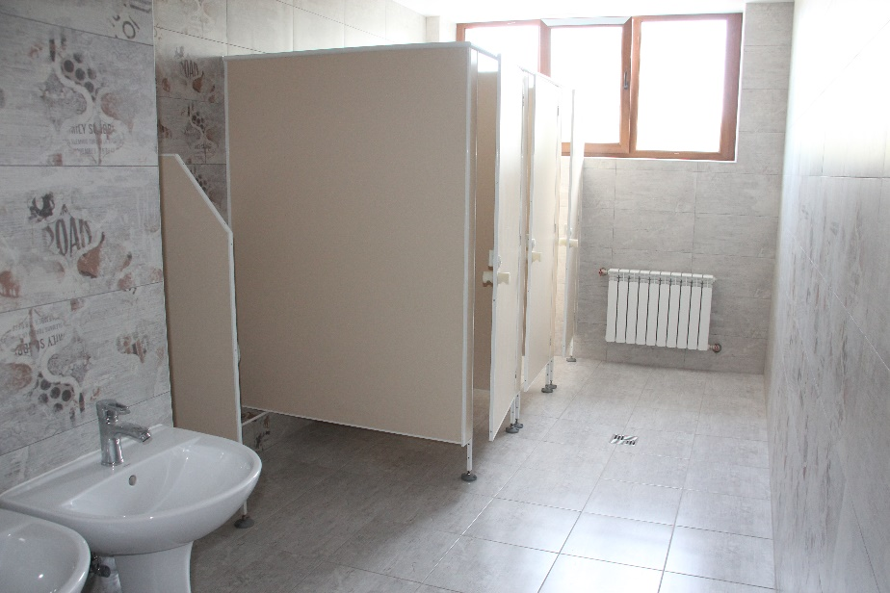
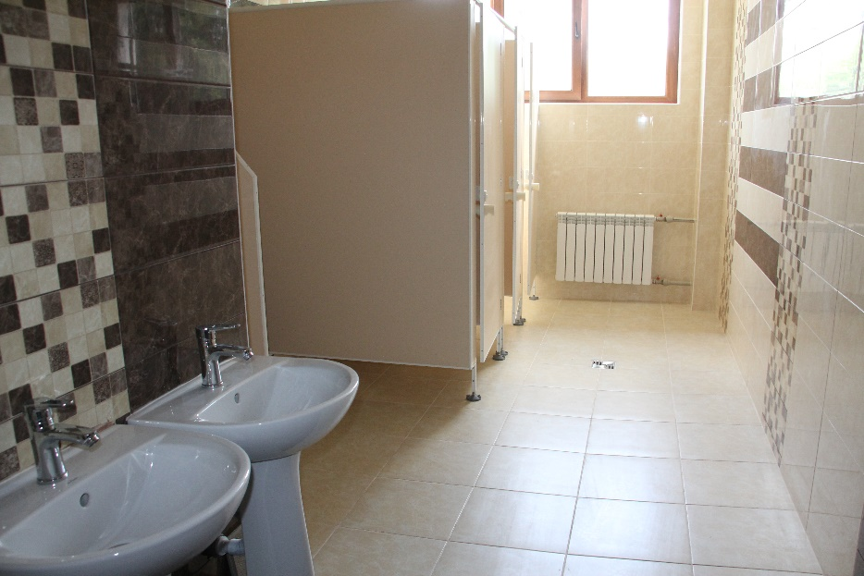
ОСВІТНЄ СЕРЕДОВИЩЕ ЗАКЛАДУ ОСВІТИ
Якісні туалетні кімнати
Notes:
‹#›

Slide 13
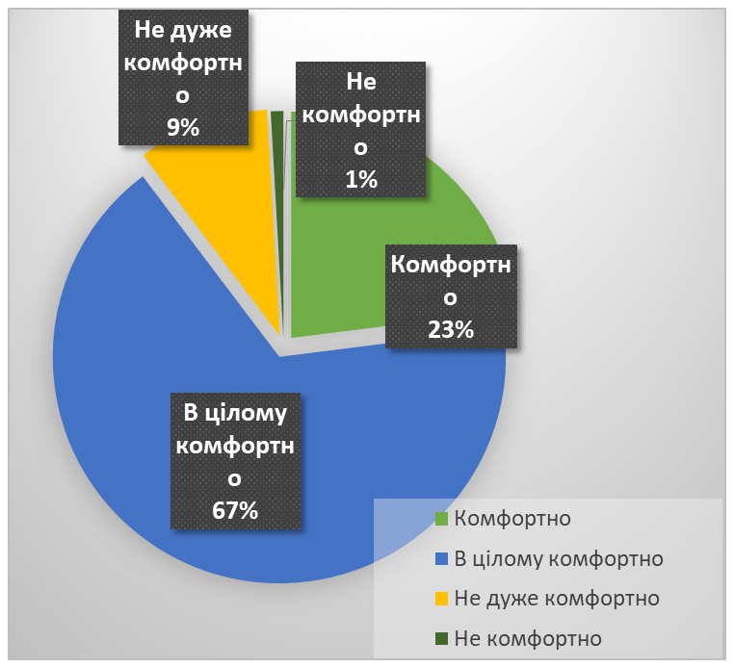
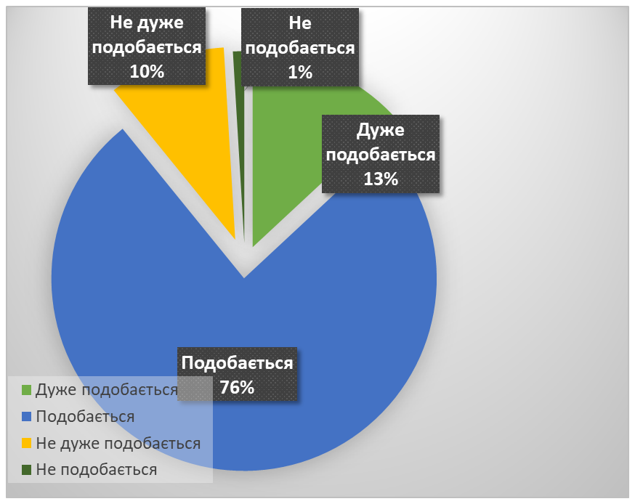
Результати анкетування учнів щодо
комфортного перебування в закладі освіти
Чи подобається Вам у гімназії?
Чи комфортно Вам у гімназії?

Slide 14
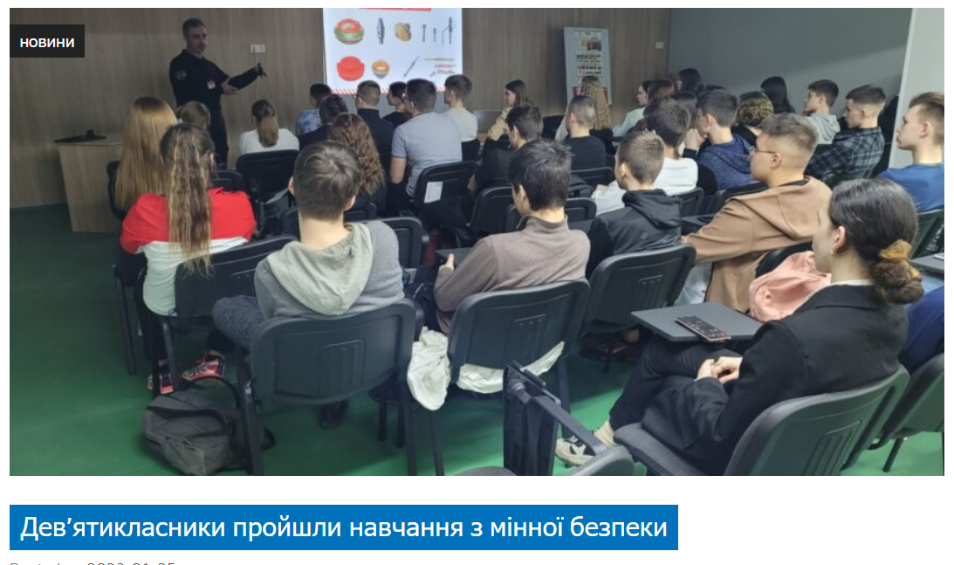
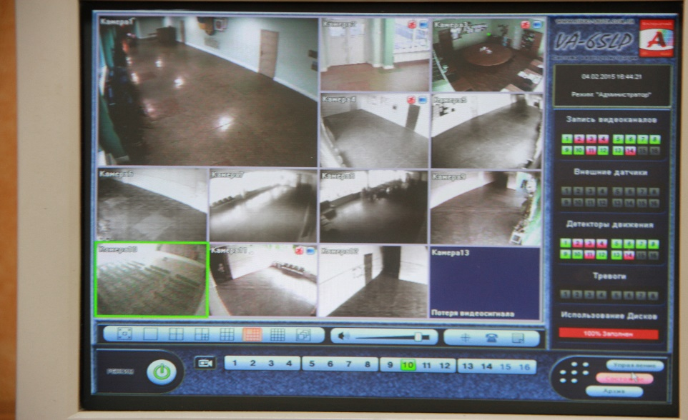
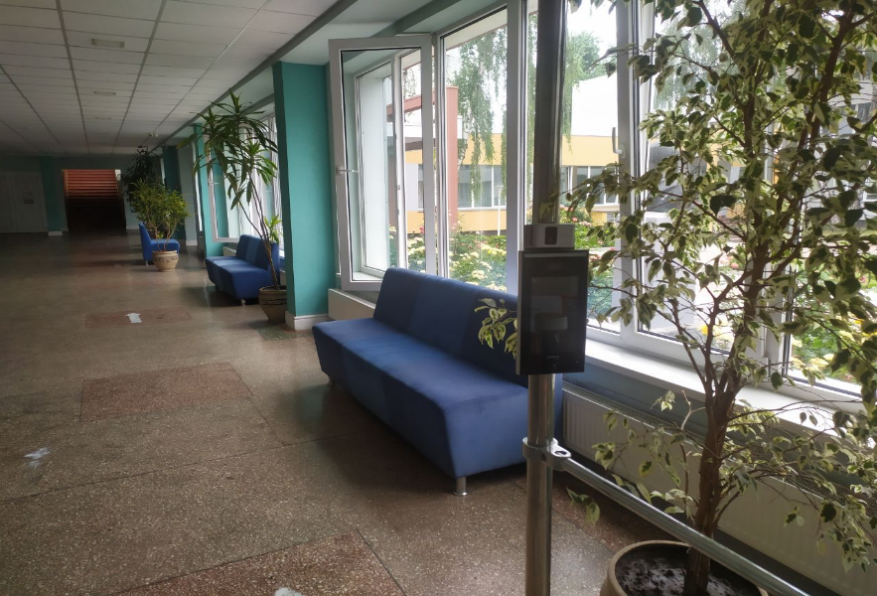
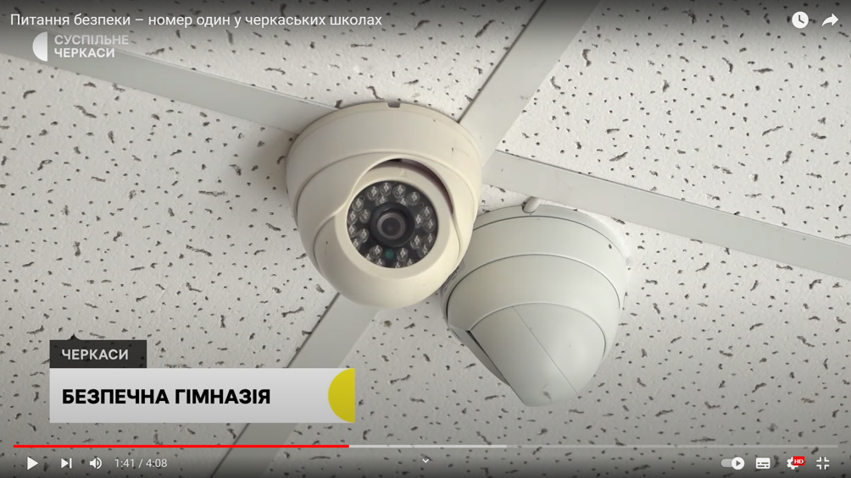
БЕЗПЕКА ЖИТТЄДІЯЛЬНОСТІ ЗДОБУВАЧІВ ОСВІТИ
Безпека здобувачів освіти – пріоритетне
завдання закладу освіти
Notes:
‹#›

Slide 15
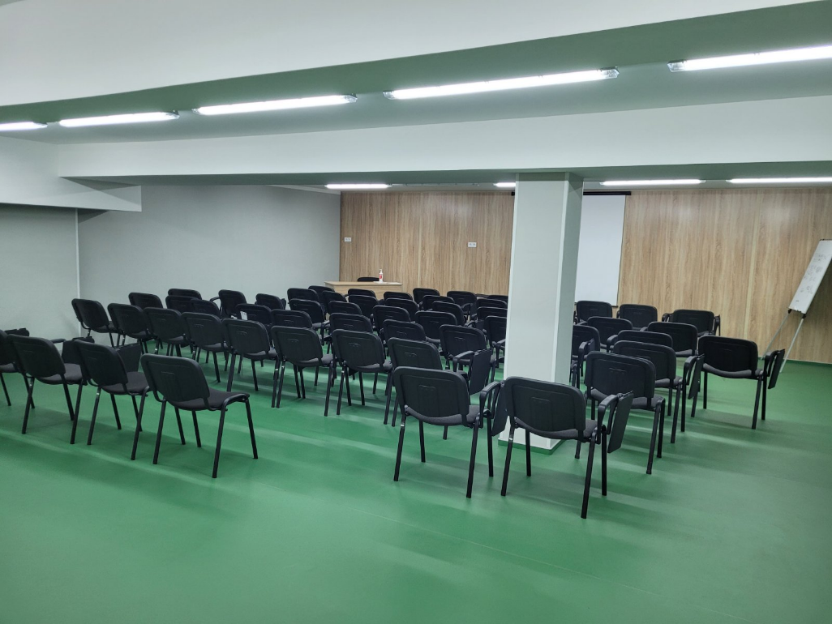
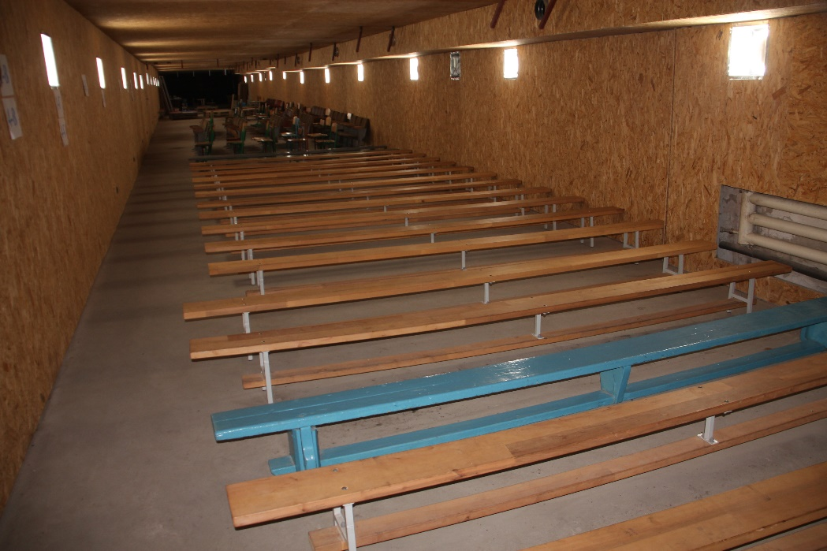
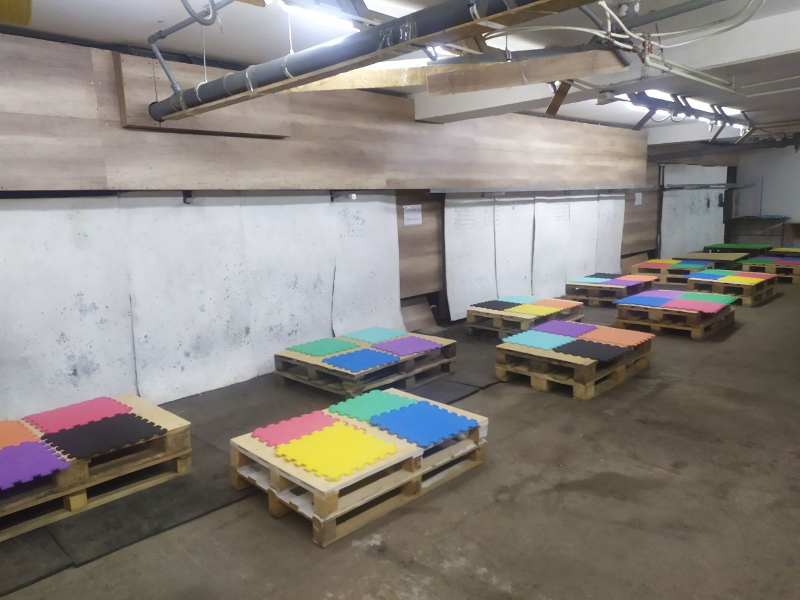
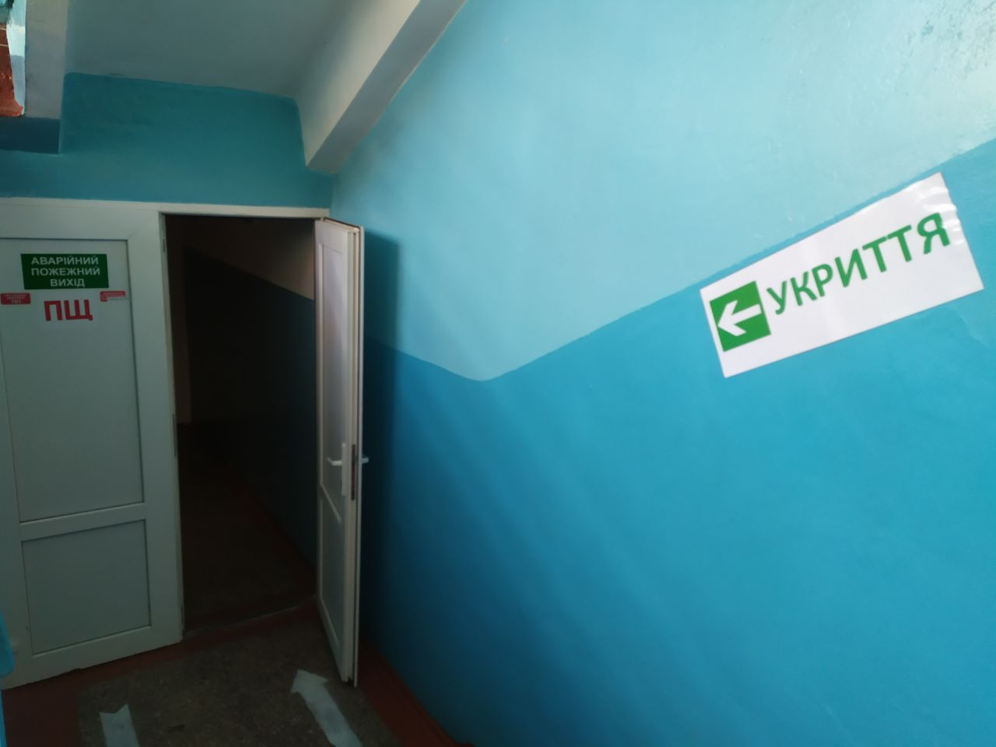
Укриття гімназії
Notes:
‹#›

Slide 16

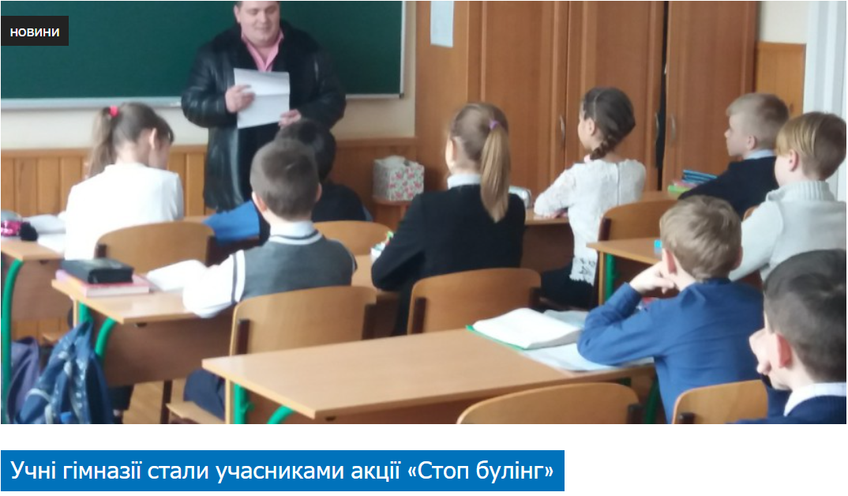
STOP BULLYING
Акція «16 днів проти
насильства»
Виховний захід
«Гімназія без булінгу»
Заходи з нагоди
«Дня захисту дітей»
Notes:
‹#›

Slide 17
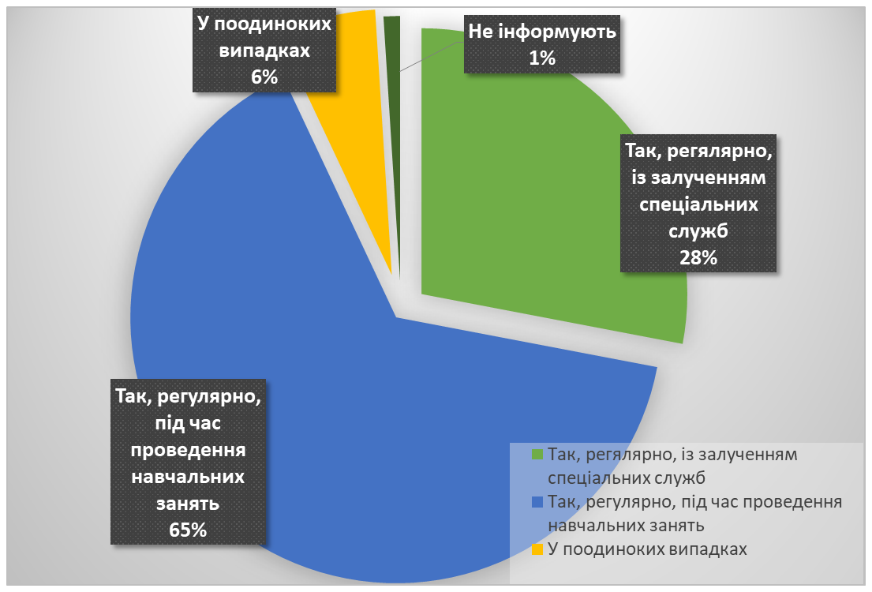
Інформують Вас учителі, керівництво гімназії
щодо правил охорони праці, безпеки життедіяльносіт
під час занять, пожежної безпеки, правил поведінки
під час надзвичайних ситуацій?

Slide 18
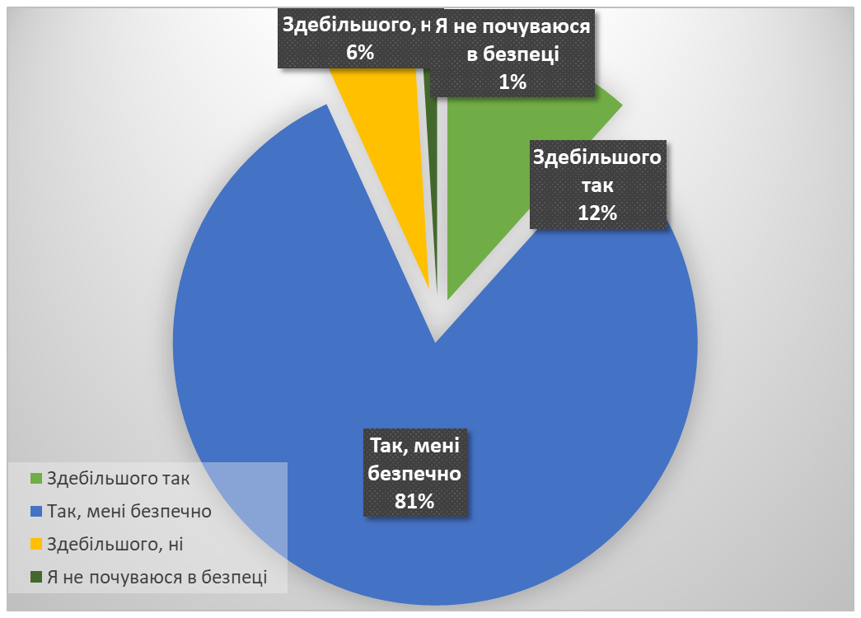
Чи почуваєтесь Ви у безпеці,
перебуваючи у гімназії?

Slide 19
ОСНОВНІ ЗАВДАННЯ СТРАТЕГІЇ ЩОДО
ВДОСКОНАЛЕННЯ ОСВІТНЬОГО СЕРЕДОВИЩА
1
забезпечувалась відповідність освітнього середовища Санітарному регламенту
2
вдосконалювалось медичне
обслуговування учнів закладу освіти
3
облаштовано медкабінет, забезпечено необхідний перелік медичних засобів
4
організовано практичні заняття з надання домедичної допомоги
5
створено безпечний єдиний
інформаційний простір
виховну роботу організовувати відповідно програми «Цінності НУШ»
6

Slide 20
АНАЛІЗ НАВЧАЛЬНИХ ДОСЯГНЕНЬ УЧНІВ
711 УЧНІВ 1-4 КЛАСІВ
ОЦІНЕНІ ВЕРБАЛЬНО І
ОФОРМЛЕНІ СВІДОЦТВА
ДОСЯГНЕНЬ
1633 УЧНІВ
ПЕРЕВЕДЕНО
НА НАСТУПНИЙ РІК
НАВЧАННЯ
83 УЧНІВ НАГОРОДЖЕНО
ПОХВАЛЬНИМИ ЛИСТАМИ
«ЗА ВИСОКІ ДОСЯГНЕННЯ У НАВЧАННІ»
НЕ АТЕСТОВАНИХ УЧНІВ НЕМАЄ

Slide 21
РІВНІ НАВЧАЛЬНИХ ДОСЯГНЕНЬ УЧНІВ
5-9 класів
неатестовані | початковий рівень | середній рівень | достатній рівень | високий рівень
5 А | 0 | 0 | 12 | 16 | 2
5 Б | 0 | 0 | 16 | 11 | 3
5 В | 0 | 0 | 13 | 15 | 4
5 Г | 0 | 0 | 16 | 14 | 3
5 Д | 0 | 0 | 9 | 14 | 6
5 Є | 0 | 1 | 14 | 11 | 1
6 А | 0 | 0 | 17 | 11 | 0
6 Б | 0 | 2 | 19 | 8 | 2
6 В | 0 | 1 | 19 | 7 | 0
6 Г | 0 | 0 | 7 | 20 | 6
6 Д | 0 | 0 | 22 | 8 | 2
6 Є | 0 | 0 | 18 | 11 | 0
7 А | 0 | 0 | 9 | 16 | 5
7 Б | 0 | 0 | 20 | 10 | 3
7 В | 0 | 0 | 20 | 11 | 1
7 Д | 0 | 0 | 24 | 6 | 3
7 Є | 0 | 0 | 22 | 6 | 3
8 А | 0 | 3 | 18 | 4 | 2
8 Б | 0 | 0 | 23 | 6 | 3
8 В | 0 | 0 | 19 | 8 | 1
8 Г | 0 | 0 | 20 | 12 | 6
8 Д | 0 | 0 | 20 | 7 | 1
9 А | 0 | 0 | 25 | 7 | 0
9 Б | 0 | 0 | 16 | 10 | 4
9 В | 0 | 0 | 12 | 14 | 3
9 Г | 0 | 0 | 10 | 14 | 0

Slide 22
РІВНІ НАВЧАЛЬНИХ ДОСЯГНЕНЬ УЧНІВ
5-9 класів
неатестовані | початковий рівень | середній рівень | достатній рівень | високий рівень
10 А | 0 | 0 | 9 | 17 | 6
10 Б | 0 | 0 | 11 | 16 | 5
10 В | 0 | 0 | 14 | 17 | 0
11 А | 0 | 0 | 4 | 21 | 3
11 Б | 0 | 0 | 13 | 13 | 2
11 В | 0 | 0 | 10 | 18 | 0
ВСЬОГО | 0 | 7 | 520 | 392 | 80

Slide 23
РОБОТА З ОБДАРОВАНИМИ УЧНЯМИ
За підсумками ІІ (міського) етапу Всеукраїнських
предметних олімпіад учні гімназії зайняли
28 призових місць, а саме:
І-е місце - 3
ІІ-е місце – 12
ІІІ-е місце – 13
На ІІІ-му (обласному) етапі Всеукраїнських предметних
олімпіад учні гімназії отримали такі результати:
І-е місце - 3
ІІ-е місце – 3
ІІІ-е місце – 4
На ІV-му (фінальному) етапі Всеукраїнської олімпіади
з Біології – Самелюк Анастасія 11-А клас здобула ІІІ місце

Slide 24
РОБОТА З ОБДАРОВАНИМИ УЧНЯМИ
ХІІІ Всеукраїнського
мовно-літературного конкурсу учнівської та
студентської молоді ім. Т. Шевченка:
На ІІ-му (міському) – 3 переможці (І, ІІ та ІІІ місця)
ІІІ-му (обласному) етапі – одне І місце
На ІV (фінальному) етапі - ІІІ місце (Чижик Анна 7-А клас)
XХIІІ-му Міжнародному конкурсі з української мови
імені Петра Яцика:
На ІІ-му (міському) – 3 ІІ-х місця
На XV Всеукраїнській олімпіаді «Юні знавці Біблії-2023»
Новосьолова Софія учениця 11-Д класу здобула І місце
на всеукраїнському рівні

Slide 25



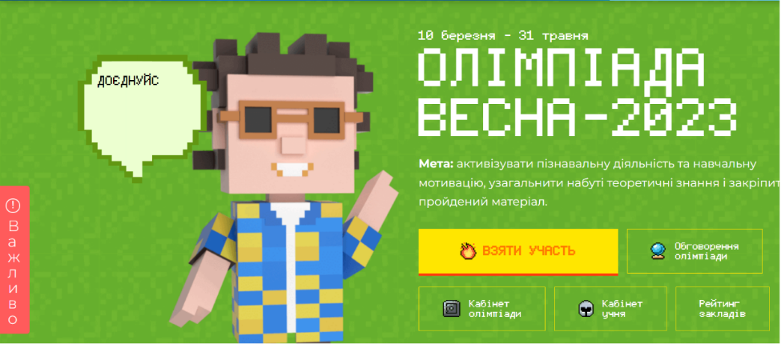
Інтернет олімпіади
Близько 90 учнів взяло участь у інтернет олімпіадах на базі платформ «На Урок» та «Всеосвіта», олімпіаді «Крок до знань»
23 учасники Обласної інтернет-олімпіади «Інтелектуальний резерв Черкащиини»
22 сертифікати у Всеукраїнській з англійської мовионлайн-олімпіаді TalkEn.Cloud та Green Country.
Notes:
‹#›

Slide 26
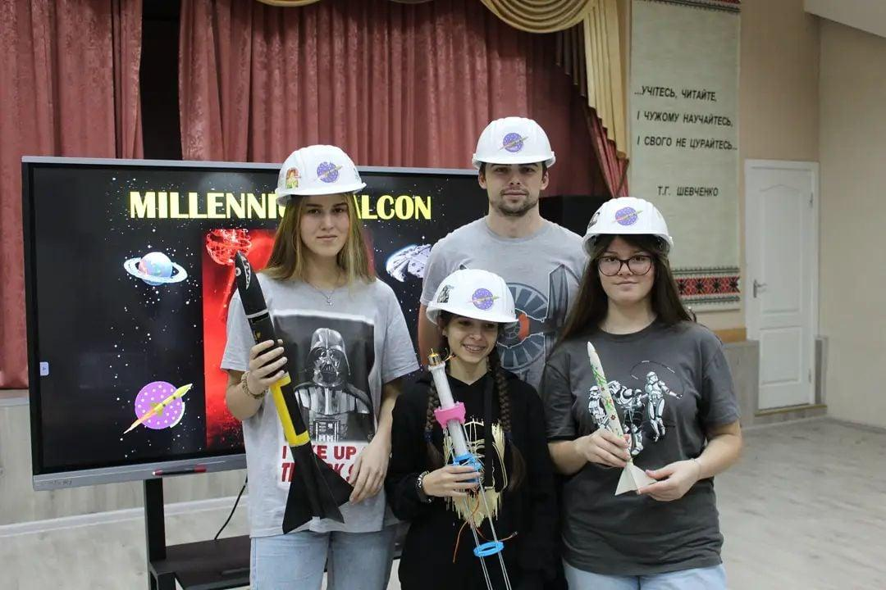

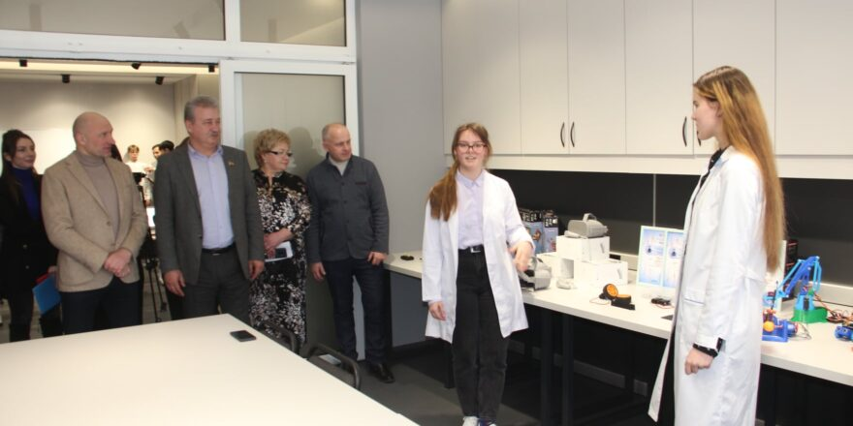
STEM – освіта
Команда з ракетомоделювання
«Millenium falcon»
Notes:
‹#›

Slide 27
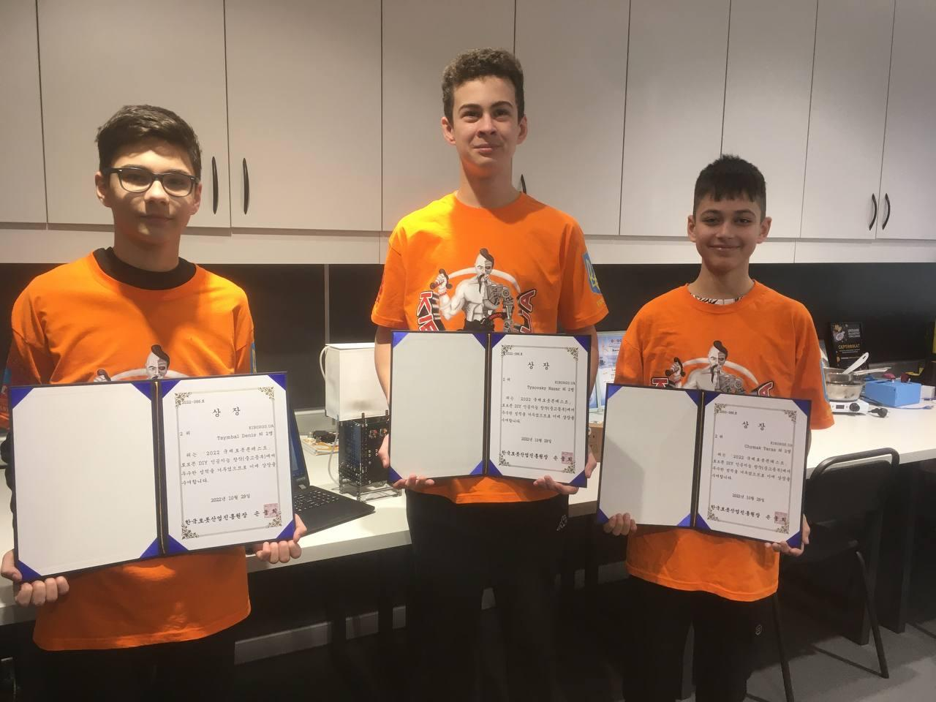
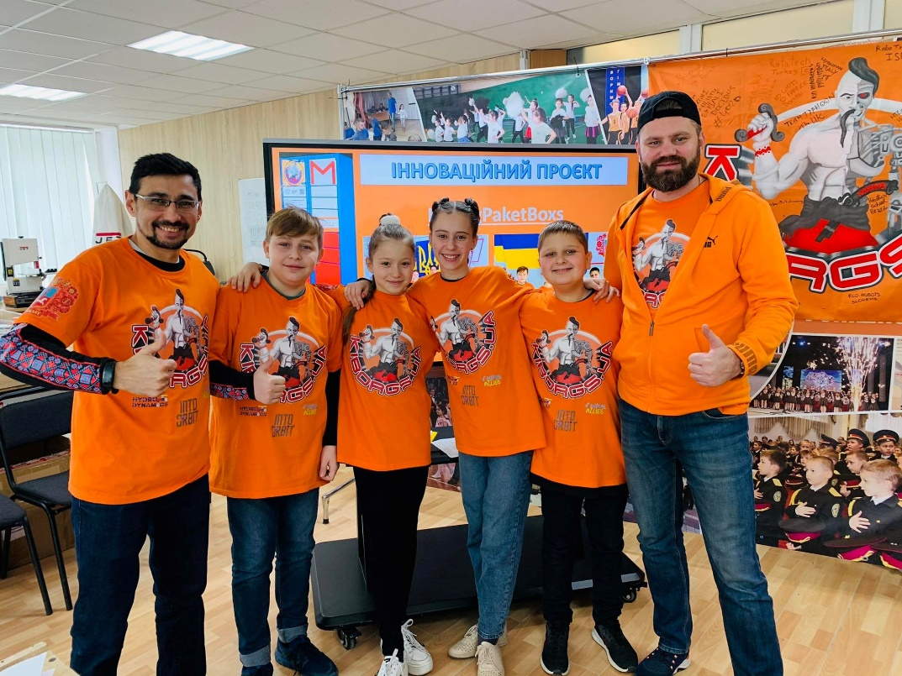
STEM – освіта
Команда з робототехніки «Kiborgs.UA»
найтитулованіша в Україні
У 2023-2024 н.р.:
Перемога на регіональному фестивалі FLL, котрий проводився на базі гімназії
Notes:
‹#›

Slide 28
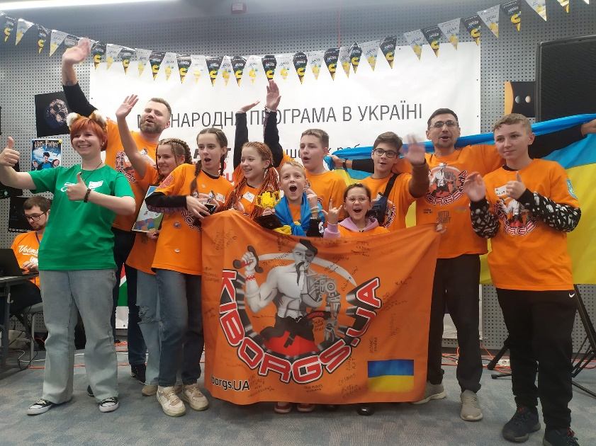
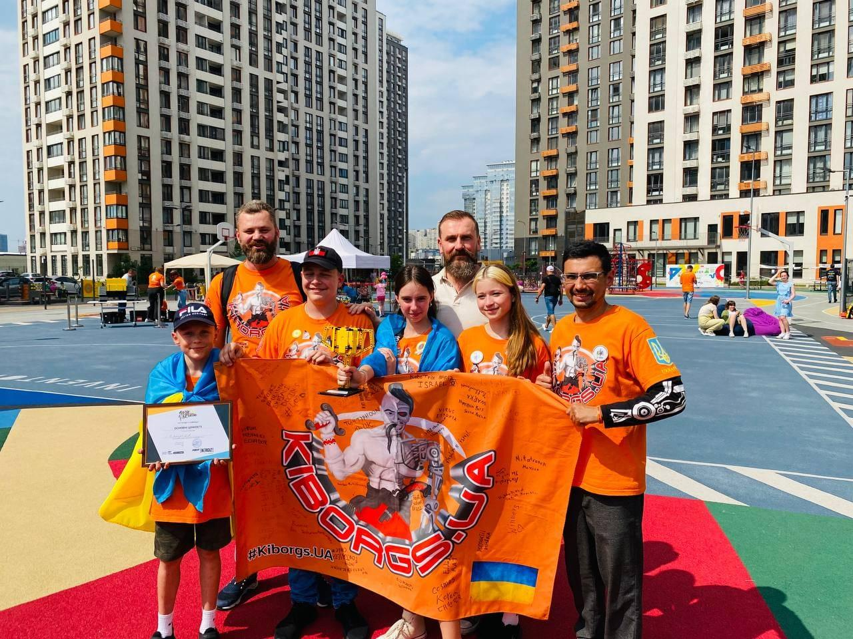
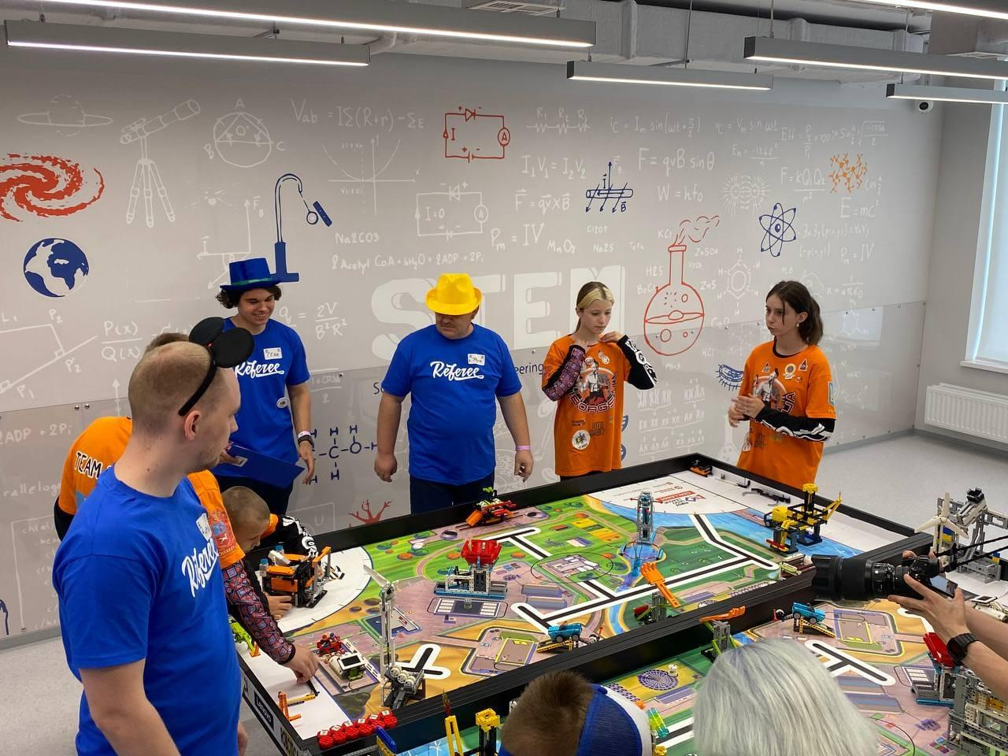
STEM – освіта та Робототехніка
Команда з робототехніки «Kiborgs.UA»
найтитулованіша в Україні
У 2023-2024 н.р.:
Перемога у номінації «Дизайн робота»
на всеукраїнському змаганні з FLL
Notes:
‹#›

Slide 29
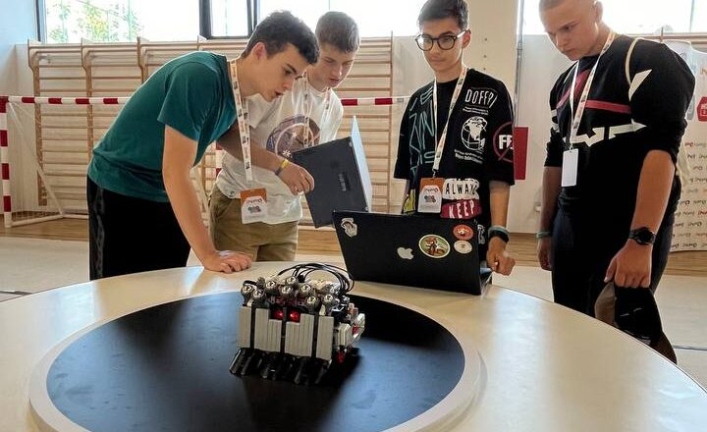
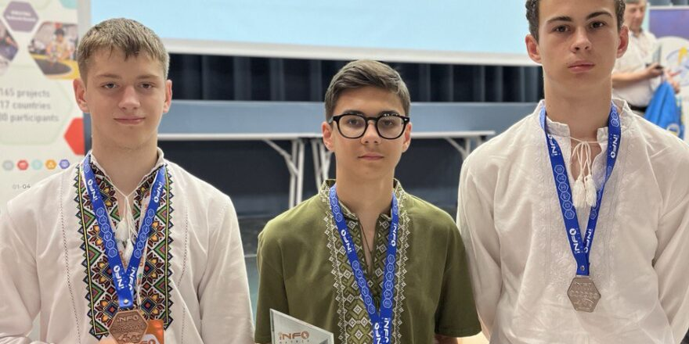
Платина та дві бронзи: гімназисти вибороли нагороди Міжнародного конкурсу комп’ютерних проєктів INFOMATRIX
STEM – освіта та Робототехніка

Slide 30
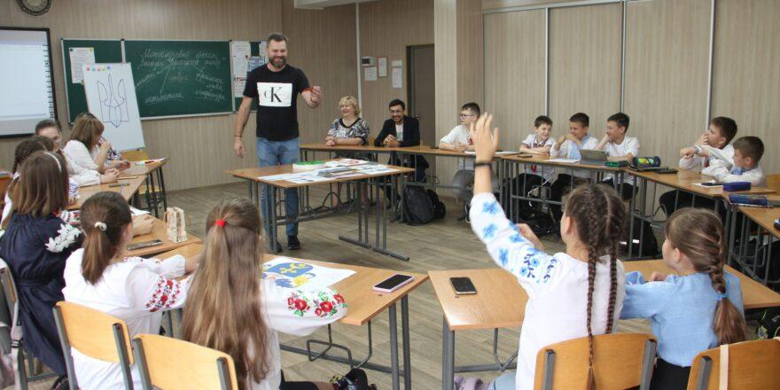
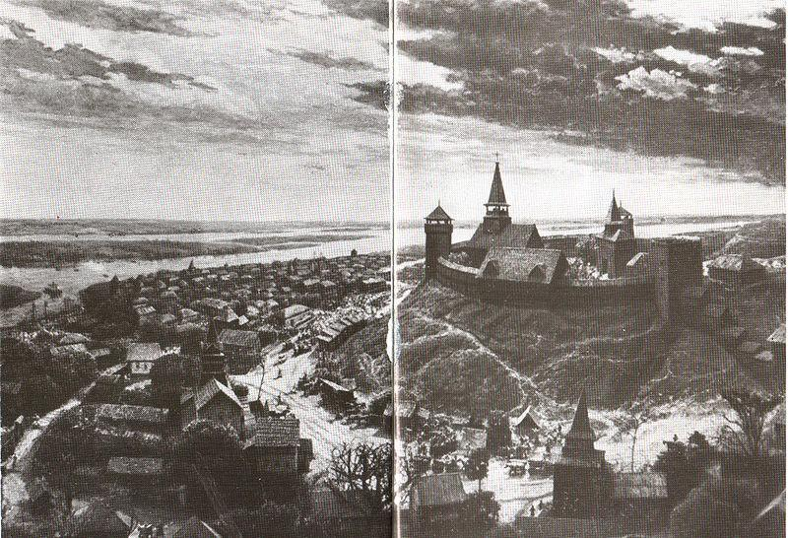
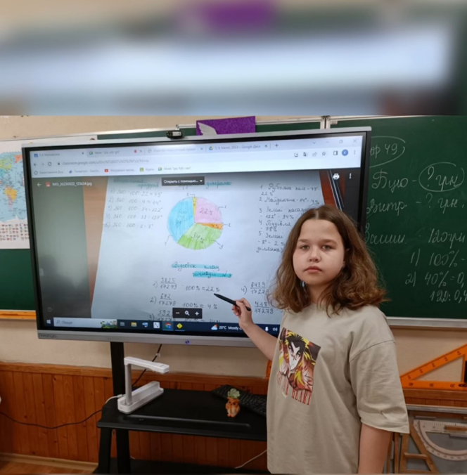
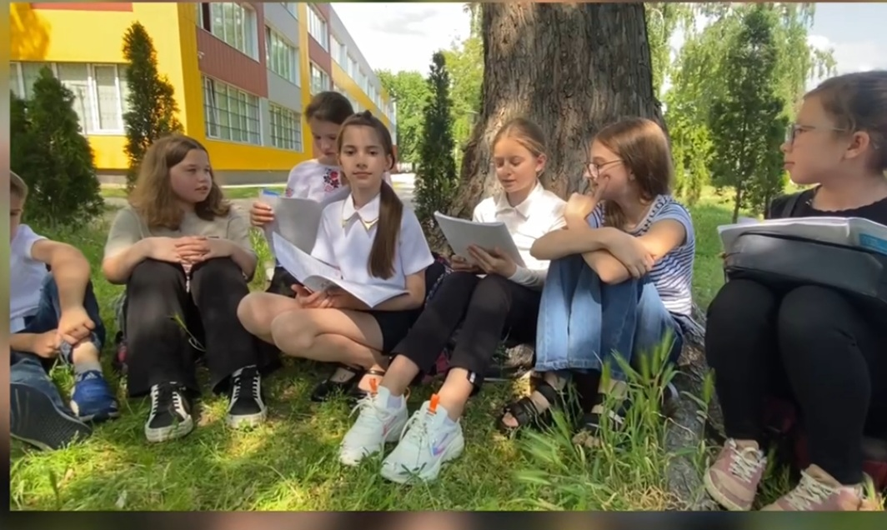
STEM – освіта
Міжгалузеві проєкти 5-6 х класів гімназії
Notes:
‹#›

Slide 31
ВИХОВНА РОБОТА ТОЛЯ СПРЯМОВАНА НА
посилення патріотичного виховання молоді –
формування нового українця, що діє на основі
національних та європейських цінностей
«Формування компетентної особистості в умовах
сучасної школи через вивчення системи духовно-
моральних та культурних цінностей українського народу».
Пріоритетними напрямками виховної роботи
у 2023-2024 н. р. були національно-патріотичне
виховання та волонтерська діяльність
Notes:
‹#›

Slide 32
ОРІЄНТИРИ ВИХОВНОЇ РОБОТИ
фізичне здоров'я
дитини - здоров'я
нації;
виховання та
розвиток
особистості;
громадянське
виховання;
родинно-
сімейне
виховання;
трудове
виховання;
родинно-
сімейне
виховання;
екологічне;
«Якщо ми будемо сьогодні навчати так, як навчали вчора, ми вкрадемо в наших дітей завтра..»
Джон Дьюї
американський філософ
художньо-
естетичне
виховання;
морально-
правове
виховання
Notes:
‹#›

Slide 33
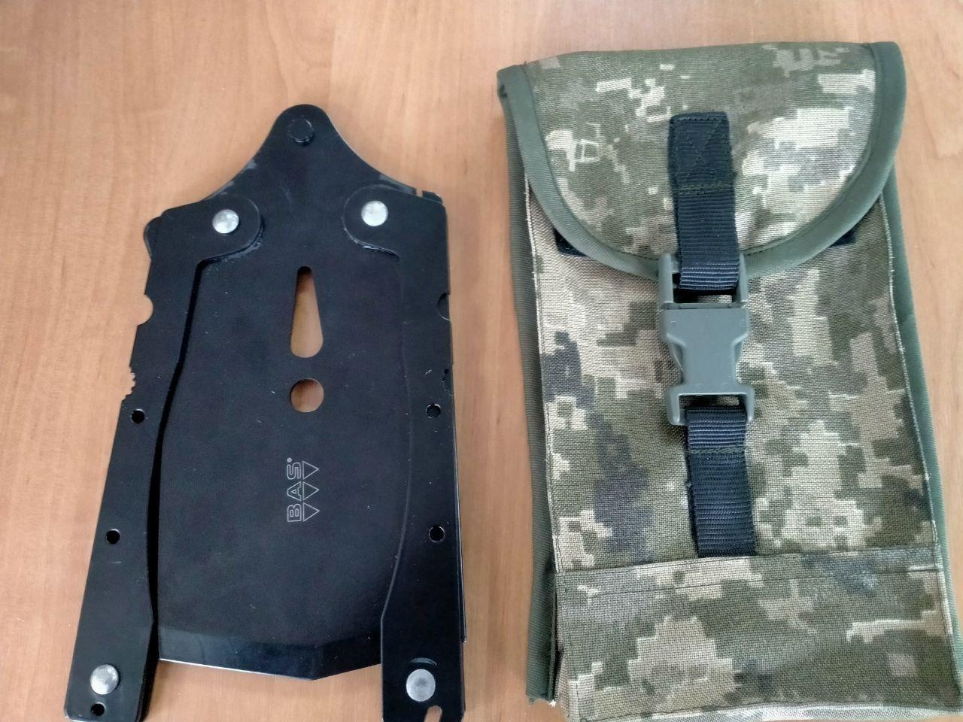
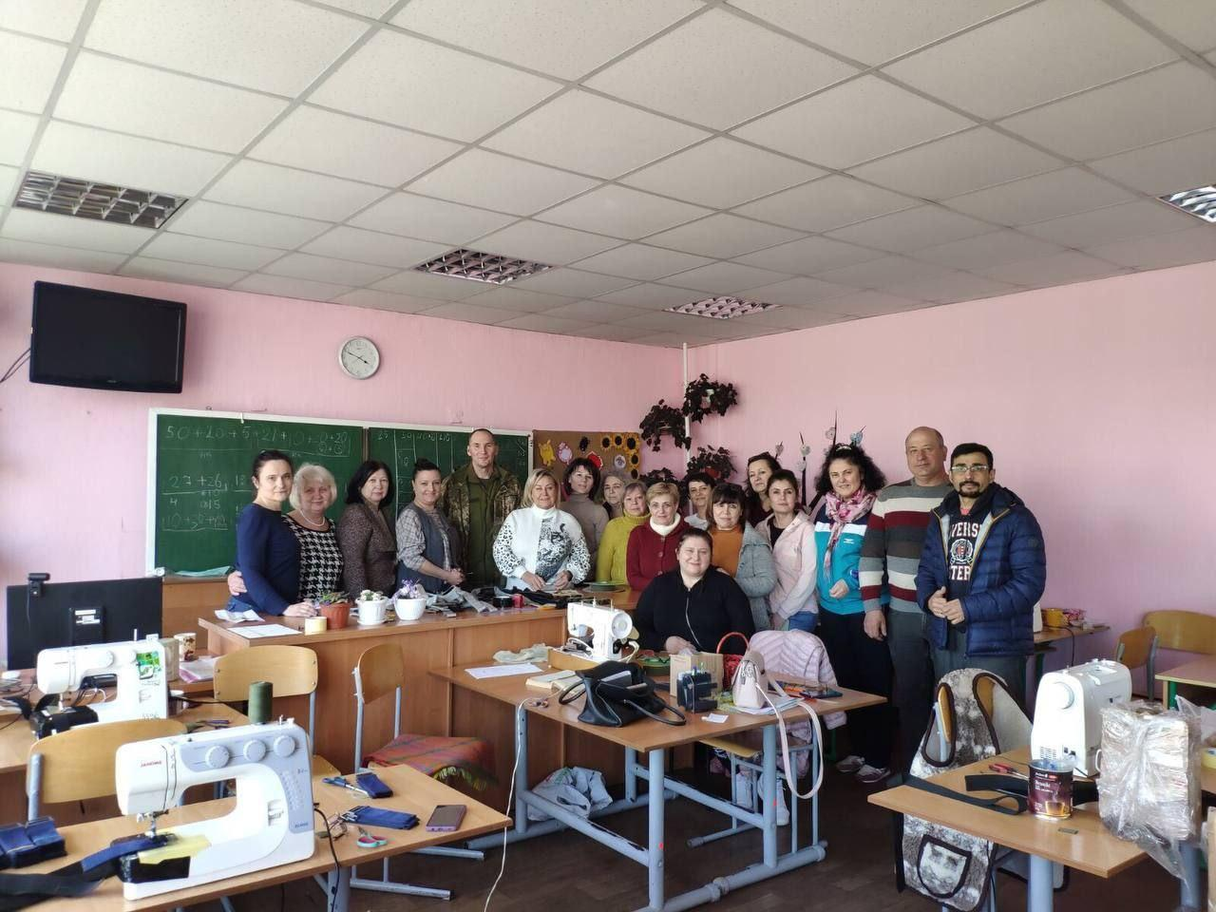
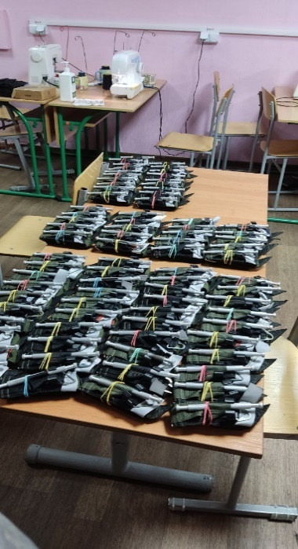
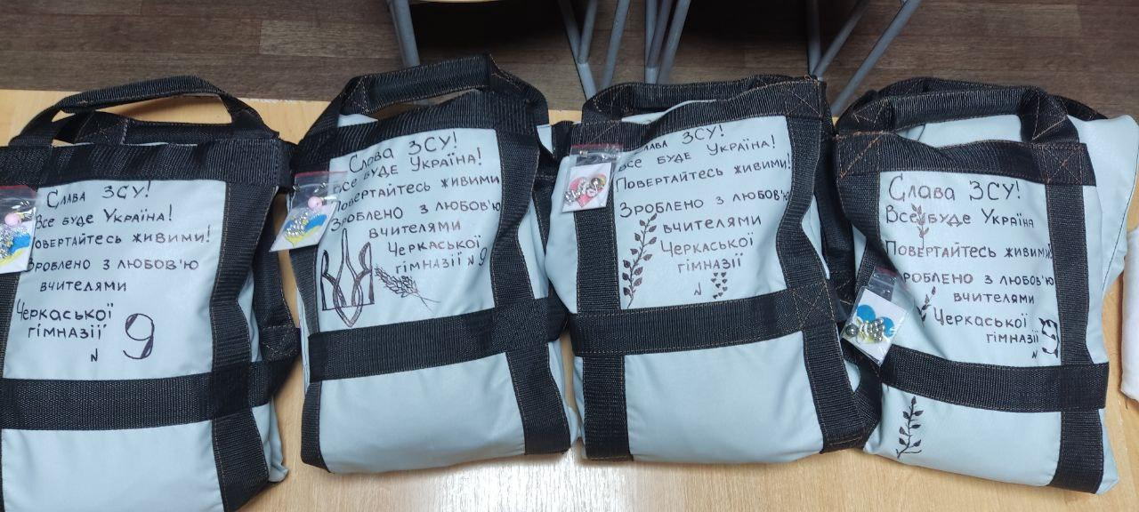
Волонтерська робота закладу освіти
Notes:
‹#›

Slide 34
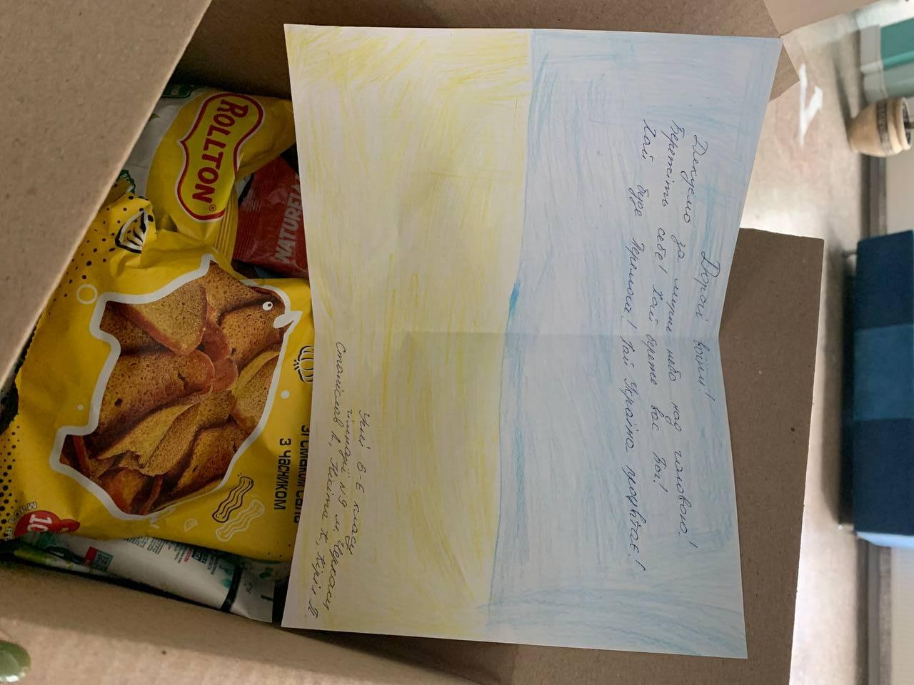
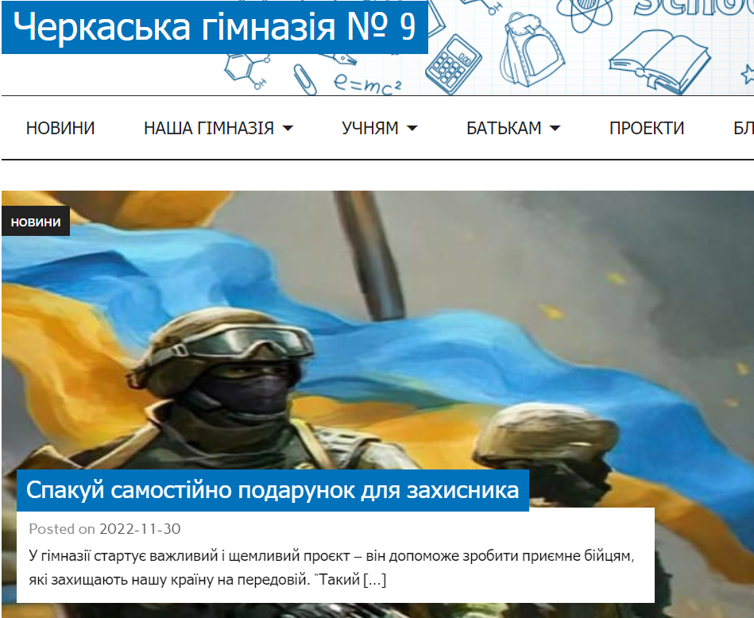
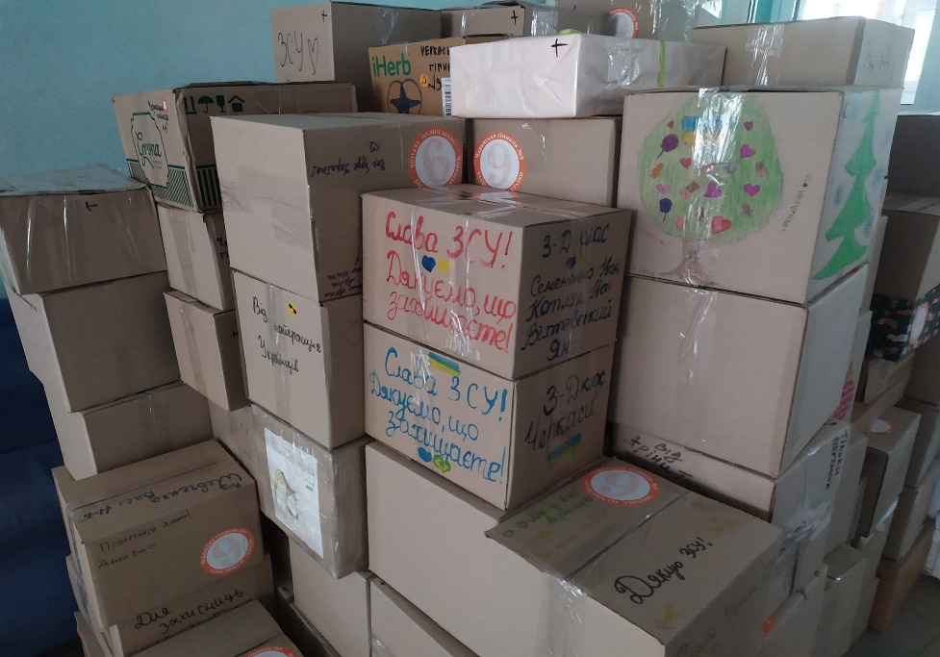
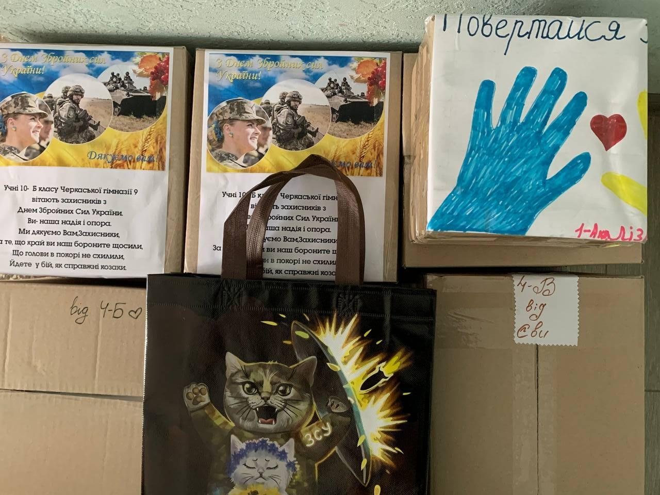
Волонтерська робота закладу освіти
Notes:
‹#›

Slide 35



Волонтерська робота закладу освіти
Notes:
‹#›

Slide 36
ОСВІТНЯ ДІЯЛЬНІСТЬ ЗАКЛАДУ
Реалізація моделі випускника
авторської школи
«Гімназія успішного Українця»
гнучкі та легко
адаптуються
до змін
самостійно
навчаються
протягом
всього життя
знають
свої сильні
сторони
мислять
рефлексивно,
творчо та
цілісно
вміють
вирішувати
проблеми,
приймати
рішення
піклуються
про інших
відповідальні
громадяни
бачать у своїй
справі сенс, гідність
та покликання
Notes:
‹#›

Slide 37
ОЦІНКА ПЕДАГОГІЧНОЇ ДІЯЛЬНОСТІ
«Від творчо працюючого вчителя до
конкурентоздатного компетентного
випускника через впровадження
інноваційних методів навчання і виховання»
ПРОФЕСІЙНІ СПІЛЬНОТИ ВЧИТЕЛІВ
Професійна спільнота вчителів початкових класів – голова Оксана Волочай
Професійна спільнота вчителів математики – голова Людмила Канарська
Професійна спільнота вчителів мовно-літературної та мистецької галузі – голова Юлія Голінько
Професійна спільнота вчителів мовно-літературної (іншомовної)– голова Наталія Захаричева-Убоженко
Професійна спільнота вчителів природничої, соціальної і здоров’язбережувальної галузі – голова Тетяна Лаврік
Професійна спільнота вчителів громадянської та історичної освіти – голова Ірина Завіновська
Професійна спільнота вчителів фізичної культури – голова Наталія Гулюкіна
професійна спільнота вчителів інформатичної та технологічної галузі – голова Дмитро Луб’янський
Професійна спільнота класних керівників – голова Валовенко Тетяна
Notes:
‹#›

Slide 38





ПЕДАГОГІЧНІ ПРАЦІВНИКИ ЗАКЛАДУ
АКТИВНІ УЧАСНИКИ
ВЕБСПІЛЬНОТИ
ОСВІТЯН
ПРАЦЮЮТЬ
НА ОСВІТНІХ
ПЛАТФОРМАХ

Slide 39





Мобільно перебудовується, ставить і вирішує нові професійні завдання
Учитель XXI століття
УЧИТЕЛЬ
ХХІ СТОЛІТТЯ
Notes:
‹#›

Slide 40
УПРАВЛІНСЬКІ ПРОЦЕСИ ЗАКЛАДУ ОСВІТИ
Реалізація стратегії розвитку закладу
на 2021-2025 рр. авторської школі
«Гімназія успішного українця»
РЕАЛІЗАЦІЯ СТРАТЕГІЇ РОЗВИТКУ
УДОСКОНАЛЮЄ
ЯКІСТЬ ОСВІТНІХ
ПОСЛУГ, ЯКІ НАДАЄ
ЗАКЛАД
ДАЄ ЗМОГУ
ВРАХОВУВАТИ ЯКІСНІ
ЗМІНИ В ДЕРЖАВІ
ПІД ЧАС ОСВІТНЬОГО
ПРОЦЕСУ
Notes:
‹#›

Slide 41
ФІНАНСОВЕ ТА МАТЕРІАЛЬНО-ТЕХНІЧНЕ
ЗАБЕЗПЕЧЕННЯ ЗАКЛАДУ У 2023-2024 Н. Р.
1
В рамках реформи НУШ придбано: три мультимедійні панелі та комп’ютерну техніку
2
Індивідуальні засоби захисту, дезінфікуючі засоби, рідке мило
3
Виділено кошти для придбання будівельних матеріалів для ремонтних робіт у закладі
Триває капітальний ремонт харчоблоку і їдальні, завершено ремонт укриттів
5

Slide 42





ВИСВІТЛЕННЯ ПУБЛІЧНОЇ ІНФОРМАЦІЇ
НА САЙТІ ГІМНАЗІЇ ОСВІТИ ТА ЇЇ СОЦІАЛЬНИХ МЕРЕЖАХ
ОФІЦІЙНИЙ САЙТ ГІМНАЗІЇ
Notes:
‹#›

Slide 43

ВНУТРІШНЯ СИСТЕМА ЗАБЕЗПЕЧЕННЯ
ЯКОСТІ ОСВІТИ

Slide 44
ПРІОРИТЕТНІ НАПРЯМИ РОБОТИ ЗАКЛАДУ
1
оновлення змісту освіти
2
професійний розвиток педагогів
3
орієнтація на потреби учня
4
сучасне освітнє середовище
5
педагогіка партнерства
6
наскрізний процес виховання
7
ефективне управління

Slide 45
ФІНАНСОВО-ГОСПОДАРСЬКА ДІЯЛЬНІСТЬ
ЗАЛУЧЕННЯ ДОДАТКОВИХ КОШТІВ
1
Залучення різних фінансових джерел для розвитку закладу
2
Щоквартальна фінансова звітність на офіційному сайті гімназії
3
Отримання матеріальних цінностей завдяки грантам та участі у конкурсах
4
Благодійні внески, безоплатно отримані матеріальні цінності

Slide 46
Авторська школа «Гімназія успішного українця» -
успішний сучасний заклад загальної середньої освіти
Розширення співробітництва
між школою та громадськістю,
вихід на всеукраїнський
та міжнародний рівні
Висока
результативність
участі в обласних,
Всеукраїнських
конкурсах
Сучасна матеріально-
технічна база та сучасний
естетичний вигляд
Забезпечення
якісного
рівня знань
Здійснення
інноваційної
діяльності
Висока результативність
ЗНО, вступу випускників
до ВНЗ
Прогресивна команда
адміністрації, високий рівень
професіоналізму вчителів
Підвищення
іміджу школи
Позитивний мікроклімат
у колективі, спільна ідея
Notes:
‹#›

Slide 47
КАДРОВА ПОЛІТИКА ЗАКЛАДУ
ПЕРШОЧЕРГОВІ ЗАВДАННЯ
Створення умов для зростання професійної компетентності педагогів
Заохочення до професійного зростання працівників
Покращення соціально-психологічного
клімату в педагогічному колективі
Створення атмосфери спільної відповідальності за результати освітньої діяльності
Notes:
‹#›

Slide 48
«МИ ПІДГОТУЄМО ДІТЕЙ ДО РОБОЧИХ МІСЦЬ, ЯКИХ ЩЕ НЕМАЄ, ДО ВИКОРИСТАННЯ ІНФОРМАЦІЙНИХ РЕСУРСІВ, ЯКИХ ПОКИ НЕ ІСНУЄ, ДО ВИРІШЕННЯ ПРОБЛЕМ, ПРО ІСНУВАННЯ ЯКИХ МИ ЩЕ НЕ ЗНАЄМО.»
Концепція «Нова українська школа»

Slide 49


ПАТРІОТ
Патріот з активною позицією, який діє згідно морально-етичними принципами і здатний приймати відповідальні рішення
Учитель XXI століття
Випускник
авторської
школи
Notes:
‹#›

